Slide 1
Presentación Destinos Erasmus y Doble Titulación Lista definitiva Curso 2022-2023
Miércoles, 2 de marzo
Salón de Actos, 3ª planta Ed. 4D
Subdirección de Relaciones Internacionales
Escuela Técnica Superior de Ingenieros Telecomunicación

Slide 2





















ACUERDOS CON UNIVERSIDADES EUROPEAS para el curso 2022-2023
Francia
Dinamarca
Alemania
Austria
Reino Unido(*)
Finlandia
Italia
Portugal
Bélgica
Polonia
Noruega
Rep. Checa
Suecia
Grecia
Serbia
Croacia
Hungría
Eslovenia
Eslovaquia
Holanda
Irlanda
Rumania
Bulgaria

Slide 3
Tipos asignaturas ETSIT elegibles para el intercambio
Asignaturas elegibles para convalidación
Módulo de formación tecnológica específica (especialidad)
Módulo optativo y de formación tecnológica específica
Módulo Trabajo Fin de Grado
No son elegibles las asignaturas de los módulos:
Módulo de formación básica
Módulo de formación común a la rama de telecomunicación(*)
Módulo de formación transversal complementaria(*)
Definición de TOE (Troncales/Obligatorias de Especialidad): Dentro de las asignaturas del módulo de formación tecnológica específica se definen, a efectos de movilidad, las asignaturas TOE (Troncales/Obligatorias de Especialidad) como aquellas que cumplen dos requisitos:
Pertenecen al módulo de formación tecnológica específica seleccionado por el estudiante.
El estudiante deberá justificar que se cubre el 75% de su temario con las asignaturas escogidas en destino.
El requerimiento de 0, 1, 2 o 3 asignaturas TOE dependerá del número de asignaturas que el alumno tenga en movilidad, según la siguiente tabla:
(*) Definición SúperTOE: Excepcionalmente se podrán incluir asignaturas de los módulos de formación común a la rama de telecomunicación y de formación transversal complementaria. Serán objeto de evaluación y autorización por la COEM, previa solicitud del interesado. Si fueran autorizadas, estas asignaturas se considerarían como TOEs e irán en un bloque separado del PTC.
Puedes consultar los módulos y las asignaturas que los componen en: https://www.upv.es/titulaciones/GITST/info/U0896486.pdf
Nº de asignaturas de movilidad (no se consideran las del módulo optativo) | Nº de asignaturas TOE
≤3 | 0
4 | 1
5 | 2
≥6 | 3

Slide 4
Tipos de intercambio en grado según necesidades de convalidaciones: Grados
GITST
3+TFG: La opción más abierta. Tienes libertad para escoger cualquier asignatura relacionada con TIC en tus convalidaciones.
Con TOEs: Puedes elegir libremente las TOEs según la normativa, pero los temarios en destino han de coincidir al menos en un 75%. Si suspendes alguna asignatura en destino relacionada con una TOE, suspendes la TOE. Mayor exigencia y posibles problemas si suspendes.
Con SúperTOEs: Las súpertoes son de 3er curso, habitualmente llevaréis también TOEs y asignaturas optativas. Es la opción más exigente y delicada, pues las súpertoes también son difíciles en destino. Considerar posponer intercambio si con el intercambio no acabaras la carrera.
GTDM
Son todas optativas. Convalidar al menos una asignatura en destino relacionada directamente con asignaturas cuatrimestre A. Convalidación del resto por otras asignaturas relacionadas con TIC o TDM.

Slide 5
Tipos generales de intercambio en grado según necesidades de convalidaciones: Máster
MUIT
Sólo asignaturas y/o TFMs segundo curso
No se convalidan idiomas por asignaturas técnicas
MUISE
Sólo permite TFM
MUTSRC
PTC revisado individualmente. Contad con que casi todo será TOE.
Dobles Másteres: MUIT+MUISE, MUIT+MUTSRC: consultad con oficina y Subdirector para revisión pormenorizada.

Slide 6
Consideraciones al buscar destinos (1)
Debes buscar un destino en base a tus intereses académicos y la oferta del destino, tus conocimientos de idiomas y los requisitos de idioma del destino y tu motivación personal por el país o ciudad donde se ubique la universidad.
El calendario académico del socio es muy importante: Comienzo y fin de clases de cada periodo en que tengan dividido el curso (trimestres, cuatrimestres, semestres, o incluso, asignaturas anuales), vacaciones, periodos de solicitud y defensa del TFG/TFM, etc. Debéis respetar al máximo las fechas que indica el socio.
Os recomendamos que vuestra llegada sea, como máximo, una semana tras los periodos de incorporación que os indican. Si llegáis más tarde, podríais ser no aceptados en algunas asignaturas, o incluso rechazados una vez en destino.
¡Mejor una semana antes!

Slide 7
Consideraciones al buscar destinos (2)
En las webs de cada universidad suelen tener información dirigida específicamente a alumnado de intercambio Erasmus. Depende de la web, puedes encontrarla en “International Office” “Exchange Students”, “ECTS package”, etc. Algunos socios nos envían información con enlaces directos a las webs y documentos de interés, os iremos informando conforme vayan llegando. También disponemos de información de cursos anteriores, por si alguien desea consultarla en la aplicación de PTCs puedes consultar planes de convalidaciones utilizados en cursos anteriores (ejemplo más adelante).
En algunos países del área Erasmus+, el Grado (o Bachelor’s Degree o Undergraduated programme) es de 3 años. Como el Grado es de 4 años, si tu estancia en movilidad la realizas en 4º, podrás realizar asignaturas de nivel de máster en el destino (que es similar a 4º de Grado). Si tuvieras problemas por esta cuestión, infórmanos mediante nuestro formulario de contacto: https://outstudentsetsit.blogs.upv.es/contacto/ para que se lo recordemos al socio. No obstante, pudiera ocurrir que no os permitieran esta opción.
Ten en cuenta que en algunos países la docencia en inglés se centra más en los programas de nivel de Máster. Si tu movilidad es en 3º deberás centrarte únicamente en destinos donde ofrezcan docencia en inglés en su Bachelor. Si tu movilidad es en 4º, deberás centrarte en buscar destinos donde la docencia en inglés sea a nivel de máster/nivel avanzado (el abanico es más grande).

Slide 8
Consideraciones al buscar destinos (3)
En la mayoría de destinos podrás realizar la elección de las asignaturas consultando un buscador donde podrás filtrar por semestre / idioma / departamento o área de interés, etc.
Ten cuidado con que el semestre de impartición de las asignaturas que necesitas para convalidar en el destino sea aquel en el que estés en el destino.
Cuidado con las asignaturas en destino que sean trimestrales o anuales, la duración de tu estancia ha de ser la necesaria para que las puedas cursar sin problemas.

Slide 9
Consideraciones al buscar destinos (4)
Respecto al calendario académico, ten en cuenta que si quieres ir en el semestre B los destinos de los países nórdicos (excepto Dinamarca, todos – Finlandia, Noruega, Suecia, Islandia) suelen comenzar su semestre B (Spring semester) a principios de enero, por lo que, si vas a tener exámenes presenciales del semestre A en la ETSIT, no sería adecuado que los eligieras.
Si tienes alguna consulta, no dudes en ponerte en contacto mediante nuestro formulario de contacto: https://outstudentsetsit.blogs.upv.es/contacto/

Slide 10
Búsqueda asignaturas de cursos anteriores: Aplicación PTCs
La aplicación de PTCs (Plan de Transcripción de Créditos) es la herramienta utilizada en la ETSIT para preparar los planes de convalidaciones de las asignaturas cursadas en intercambios. Su uso es obligatorio. Tiene un manual incorporado, y hacemos presentaciones para el uso de la misma. Puedes acceder a ella en las páginas dedicadas a Estudiantes Salientes, apartado Gestión de Reconocimiento Académico, para cada nivel.
Puedes registrarte cuando desees, y acceder a las opciones de consulta de PTCs anteriores aprobados por destino y por asignatura, para que puedas tener referencias históricas.
Aviso: que un destino haya ofrecido asignaturas en años anteriores, o que se hayan aceptado convalidaciones de asignaturas no implica que lo haga el año que tú participes.
La aceptación de PTCs es individual y depende no sólo de los contenidos, sino de tu expediente académico y evolución: Que un PTC haya sido aceptado con anterioridad no implica necesariamente que se acepte en tu caso particular.

Slide 11
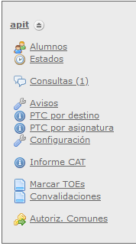
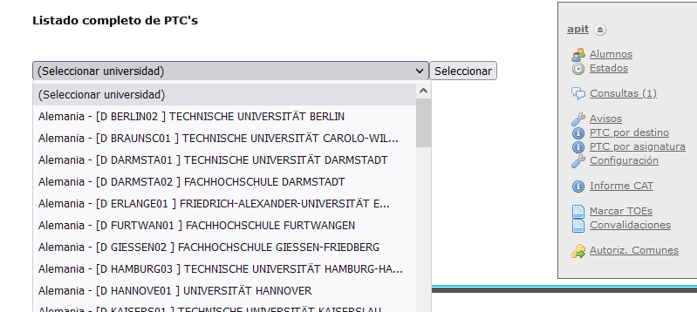
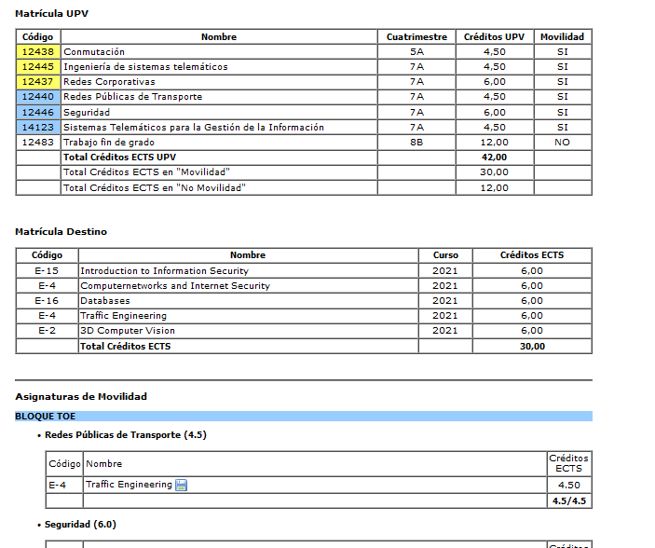
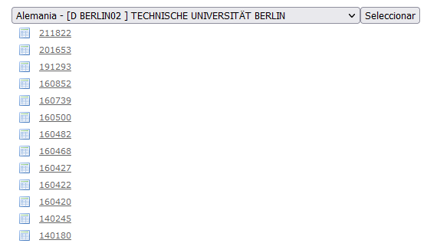
Buscar por destinos en la aplicación PTCs
Ej. ¿Qué se ha convalidado en TU Berlín? Búsqueda por PTC en destino

Slide 12
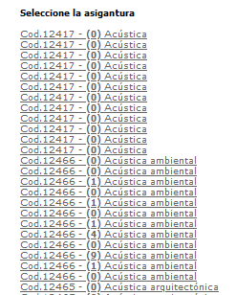
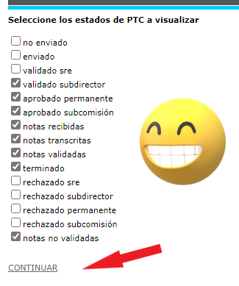
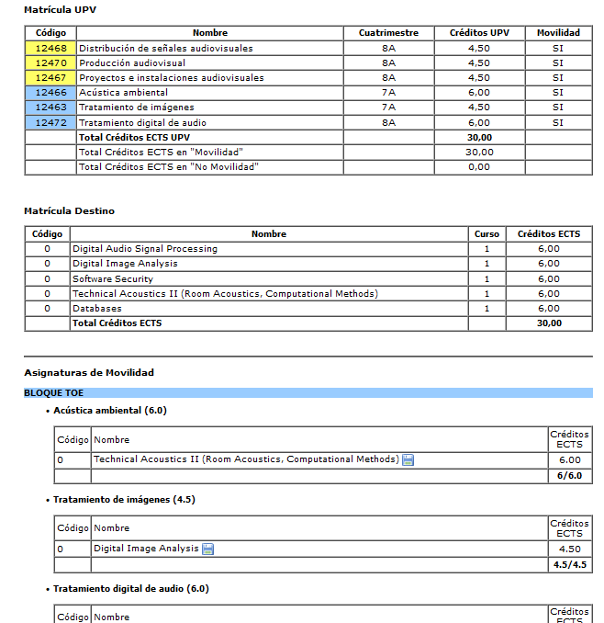
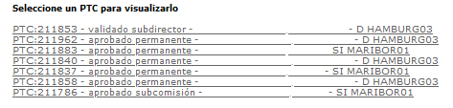
Buscar por asignaturas en la aplicación PTCs
Ej. ¿Dónde se ha convalidado Acústica ambiental y por qué asignaturas? Búsqueda PTC por asignatura

